Slide 1
第四章 树

Slide 2
知 识 点
  树的基本概念
  二叉树及二叉树的存储结构
  二叉树的遍历
  二叉排序树
  哈夫曼树
难 点
  二叉树遍历算法的设计
  修改二叉树遍历算法，进行二叉树其它相关的操作，解决实际应用问题

Slide 3
要 求
熟练掌握以下内容:
  理解树形结构的基本概念和术语
  二叉树定义和存储结构
  二叉树的遍历次序及二叉树遍历算法
  树和二叉树之间的相互转换方法
  线索二叉树的建立及遍历算法
  树的应用：二叉排序树和哈夫曼树
  了解以下内容：
  了解最优树的特性，掌握建立最优树和赫夫曼编码的方法。

Slide 4
目录
4.1 树的定义和基本操作
4.2 二叉树的定义和性质
4.3 二叉树的存储
4.4 二叉树的遍历及应用
4.5 线索二叉树
4.6 树和森林
4.7 二叉排序树
4.8 霍夫曼树及其应用
4.9 应用实例及分析
小 结
习题与练习

Slide 5
4.1 树的定义和基本操作
  树是一类重要的非线性数据结构，是以分支关系定义的层次结构。
祖父
学校
伯父
父亲
叔父
系
处
研究机构
堂兄
堂姐
你
堂弟
侄儿
教研室
实验室
(a)家族成员关系图
(b)学校组织层次结构图

Slide 6
4.1.1 树的定义和基本术语
（1）树是n个结点的有限集合T，在一棵非空树中（n>0）有且仅有一个称作根的结点；其余结点可分为m个（m≥0）互不相交的集合T₁，T₂……T_{m}，其中，每一个集合本身又是一棵树,并称为根的子树。
当n=0时，称为空树。
有限集合T₁，T₂……T_{m}应该“互不相交”，即任意两个集合不能有相重的结点。
根结点没有直接前驱，但有零个或多个直接后继。
每棵子树的根结点有且仅有一个直接前驱，但有零个或多个直接后继。
树的各个结点有不同层次关系，这种关系通常用图形表示，但与自然界的树木相反，习惯上将整棵树的根画在最上层，如图4.1所示。

Slide 7
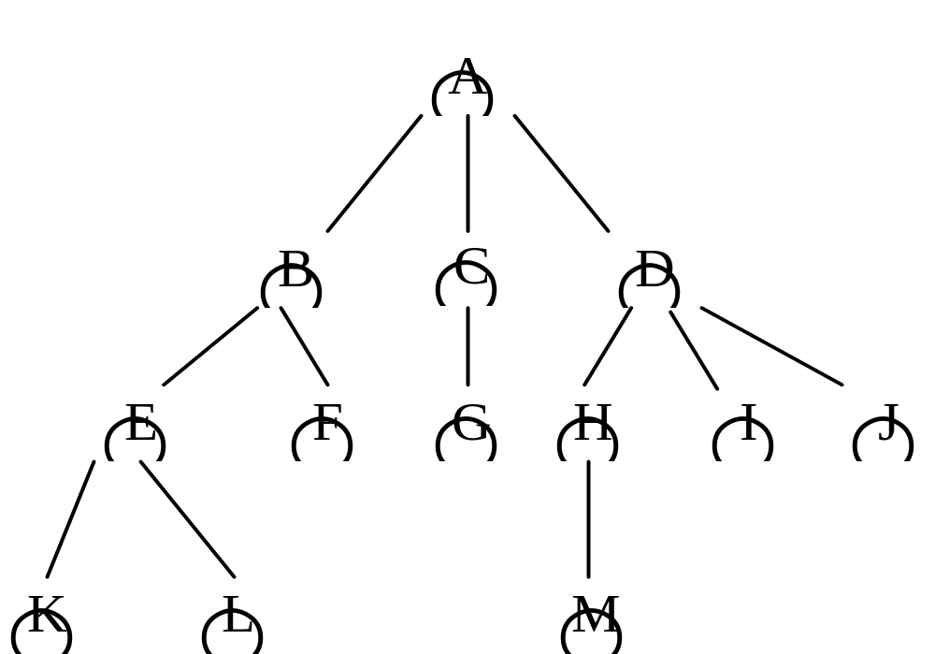
图4.1 树的定义
根
T1
T2
T3
子树

Slide 8
（2）树的表示方法
图示法；广义表表示法；集合表示法；缩进表示法。
A
(G)
(M)
(A )
(B ,C ,D )
(K,L)
(H , I, J)
B
C
D
(E , F)
E
F
G
H
I
J
K
L
M
(a)图示法
(b)广义表表示法

Slide 9
A
C
B
A
G
E
K
L
B
K
F
E
H
M
C
L
D
G
F
I
J
D
H
M
I
J
(c)集合表示法
(d)缩进表示法
图4.2树的四种表示方法

Slide 10
（3）基本术语
①结点的分类:
根、分支、叶子
终端结点、非终端结点
双亲、孩子（一个结点可以承担两个角色）
祖先、子孙 、 兄弟、堂兄弟
儿子结点和父亲结点：一个结点的子树的根或者后继结点称为该结点的儿子结点，反之，该结点则称为其后继结点的父亲结点。
兄弟结点：同一个结点的儿子结点之间互称为兄弟结点。堂兄弟：同一层上不同父亲的结点；
子孙结点和祖先结点：一个结点的子树中所有结点均称之为该结点的子孙结点。反之，从根结点到达一个结点的路径上的所有结点，都叫做该结点的祖先结点。

Slide 11
A
B
C
D
叶子：K，L，F，G，M，I，J
E
F
G
H
I
J
分支结点:A,B,C,D,E,H
结点A 的孩子：B，C，D
结点B 的孩子：E，F
K
L
M
结点I 的双亲：D
结点L的双亲：E
结点B，C，D为兄弟 结点K，L为兄弟
结点F，G为堂兄弟
E的祖先: A,B M的祖先:H,D,A
A的子孙:B,C,D,……,M
D的子孙:H,I,J,M

Slide 12
②结点的度：树中每个结点具有的子树数或者后继结点数称为该结点的度（Degree）。度数为0的结点，即没有子树的结点叫终端结点或叶子结点。一棵树中各个结点度数的最大值叫做这个树的度。
    ③结点的层次(level)——从根结点算起，根为第一层，它的孩子为第二层……
④树的深度：树是一种层次结构，树中结点的层次（Level）是从根结点算起的。根结点为第一层，其儿子结点为第二层。其余各结点的层数逐层由上而下计算。一棵树中结点的最大层数叫做此树的深度或高度。

Slide 13
⑤有序树和无序树（结点的排列方式）有序树——如果各子树T_{i}之间是有先后次序的树T
⑥有向树和无向树（边是否有方向）<A,B>≠<B,A>
⑦位置树（有向树），且每个结点的孩子结点的位置不能改变。
⑧n元树：每个结点至多有n个孩子结点。
⑨m叉树: 树的度为m的有向位置树。
⑩森林：n个树的集合叫森林(Forest)。

Slide 14
A
结点A的度：3 结点B的度：2
B
C
D
树的度：3
E
F
G
H
I
J
结点A的层次：1
结点M的层次：4
K
L
M
树的深度：4
A
A
B
C
C
B
D
D
图4.3两棵不同的有序树
A
A
A
C
D
C
D
C
D
G
H
I
J
G
H
I
J
G
H
I
J
M
M
M
图4.4 3棵不同的三叉树

Slide 15
4.1.2 树的基本操作
构造一棵树
计算树T的深度
对树中结点进行访问
插入子树C为树T中P指向结点的第i棵子树
删除树T中P所指结点的第i棵子树

Slide 16
4.1.3树形结构的逻辑特征
树形结构的逻辑特征可用树中结点之间的父子关系来描述：
  树中任一结点都可以有零个或多个直接后继结点（即儿子结点），但至多只能有一个直接前趋结点（即父亲结点）。
  树中只有根结点无前趋，它是开始结点；
  叶结点无后继，它们是终端结点。
树形结构是非线性结构。树的形态多种多样，本章我们主要讨论一种最简单的树——二叉树。
返回

Slide 17
§4.2 二叉树的定义及其性质
4.2.1二叉树的定义
一个二叉树是n个结点的有限集（n≥0），此集合或者是空集（n=0），或者是由一个根结点及两棵互不相交的、分别称为左子树和右子树的二叉树组成。
由上述定义可知，二叉树可以是空集，其根可以有空的左子树或右子树，或者左、右子树皆为空。
一般地，二叉树有五种基本形态，如图4.4所示。

Slide 18
图4.4 二叉树的基本形态
○
○
○
A
A
A
○
A
○
○
○
○
B
B
B
C
(a)
(b
)
(c
)
(d
)
(e
)
(a) 空二叉树
(b) 仅有一个根结点的二叉树
(c) 右子树为空的二叉树
(d)左子树为空的二叉树
(e)左、右子树均非空的二叉树

Slide 19
例4.1列举出只有两个结点的二叉树的所有形态
图4.5 只有两个结点二叉树的所有形态
列举出只有三个结点的二叉树的所有形态
图4.6 只有三个结点的二叉树的所有形态

Slide 20





4.2.2二叉树的性质与结论:
  性质1：在二叉树的第i层(i ≥ 1)上至多有____ 个结点
证明：用归纳法证明之
①i=1时，只有一个根结点， 是对的
②假设对所有j(1≤j<i)命题成立，即第j层上至多有 个结点
那么，第i-1层至多有 个结点
又二叉树每个结点的度至多为2
∴ 第i层上最大结点数是第i-1层的2倍，即
故命题得证

Slide 21

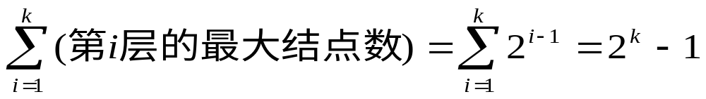
    性质2：深度为k的二叉树至多有____个结点(k≥1)
证明：由性质1，可得深度为k 的二叉树最大结点数是

Slide 22
    性质3：任意一棵二叉树T，如果其叶结点数为n₀，度为2的结点数为n₂，则_________
n₀=n₂+1
证明：ni为二叉树T中度为i的结点数
因为：二叉树中所有结点的度均小于或等于2
所以：其结点总数n=n0+n1+n2
又二叉树中，除根结点外，其余结点都只有一个分支进入, 设B为分支总数，则n-1 =B
又：分支由度为1和度为2的结点射出，∴B=n1+2n2
于是，n=B+1=n1+2n2+1=n0+n1+n2
n0=n2+1

Slide 23
满二叉树
在一个二叉树中，若第i层的结点数为2^{i-1}，则称此层的结点数是满的，当树中的每一层都是满的，则称此二叉树为满二叉树。
即如果一个二叉树中，除最下一层的各结点度数为0以外，其它各层结点的度数均等于2，则此二叉树为满二叉树。
满二叉树的第一层有一个结点（即根结点），第二层有两个结点，依此类推。每一层的结点数都是上一层结点数的二倍。所以，在满二叉树的第i层共有2^{i-1}个结点（i≥1），一个深度为h的满二叉树的结点总数为2^{h}-1。

Slide 24
1
2
3
4
5
6
7
8
9
10
11
12
13
14
15
图4.7 高度为4的满二叉树

Slide 25
完全二叉树
如果一个二叉树各层都是“满”的，只是最下面一层从右边起连续缺n个结点，这种二叉树叫做完全二叉树。
例如图4.7中的满二叉树，如果缺少从第11号至第15号结点（没有图中虚框里的几个结点），就是一个完全二叉树。
      特点：
        前k -1层是满二叉树,第k层结点靠左对齐
        叶子结点只可能在层次最大的两层上出现
        满二叉树必为完全二叉树， 而完全二叉树不一定是满二叉树。

Slide 26
例判断下列那些树是完全二叉树
1
1
2
3
2
3
4
5
6
7
4
5
8
9
10
11
12
13
14
15
6
7
(a)
(b)
1
1
2
3
2
3
4
5
6
7
4
5
6
8
9
10
11
12
(d)
(c)

Slide 27





        性质4：具有n个结点的完全二叉树的深度为________
证明： 
根据完全二叉树定义以及二叉树的性质(2)，有 

或

由上式可推出

由于k为正整数，因此
1
2
3
4
5
6
7
8
9
10
11
12

Slide 28
        性质5：对一棵有n个结点的完全二叉树的结点按层次编号，则对任一结点i(1≤i≤n)，有：
        (1) i=1，根结点,无双亲；如果i>1，则其双亲是⎣i/2⎦
        (2) 其左孩子结点编号是 2i (1≤i≤n/2)
        (3) 其右孩子结点编号是 2i+1 (1≤i≤(n-1)/2)
1
2
3
4
5
6
7
8
9
10
11
12

Slide 29
性质6： 完全二叉树中至多只有一个度为1的结点
当结点个数是偶数时，有且仅有一个度为1的结点
当结点个数是奇数是，无度为1的结点.
1
2
3
4
5
6
7
8
9
10
11
12

Slide 30

性质7:在完全二叉树中编号大于 的结点均为叶子结点.
1
2
3
4
5
6
7
8
9
10
11
12

Slide 31
例：已知一棵完全二叉树中有234个结点，问？
（1）树的高度是多少？
（2）第7层和第8层上各有多少个结点？
（3）树中有叶子结点、度为1结点和度为2结点的个数？
例：一棵完全二叉树有1001个结点，叶子结点的个数？
返回

Slide 32
4.3二叉树的存储
4.3.1顺序存储结构
用一个一维数组来存储二叉树的各个结点，显然，二叉树的结点必须按某种次序分别存入数组的各个单元，这种次序应能反映结点间的逻辑关系，否则二叉树上的各种基本运算在顺序存储结构上很难实现。
对于完全二叉树来说，可以采用“以编号为地址”的方法，将编号为i的结点存入一维数组的第i个单元。
如下图所示的完全二叉树按此方法存入数组中如下图所示。

Slide 33
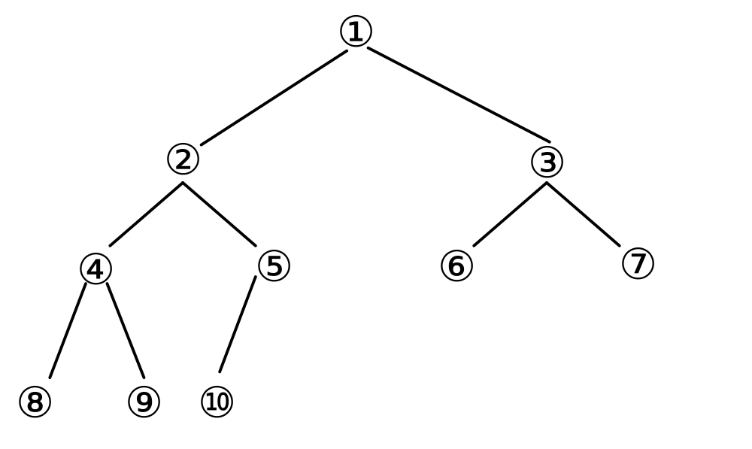
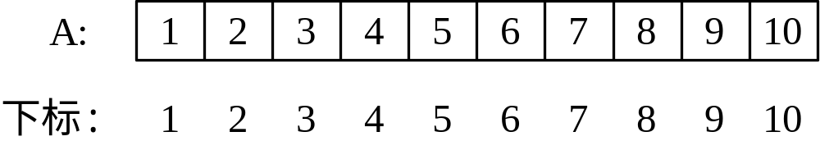
这种存储结构适用于完全二叉树和满二叉树。
如果某二叉树不是完全二叉树，中间有一些结点不存在，则采用顺序存储结构时，数组中必然要有一些空闲单元，对存储空间利用不够。

Slide 34
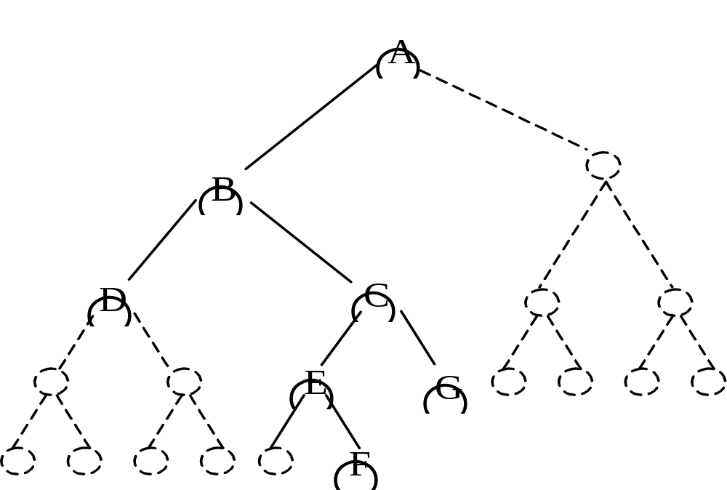
图4.8 非完全二叉树的顺序表示
上图的二叉树,采用顺序存储结构时,一维数组的21单元中只用上了7个。

Slide 35
A
B
C
D
(a)
单支二叉树
图4.9 一棵单支二叉树的顺序存储
0 1 2 3 4 5 6 7 8 9 10 11 12 13 14 15
4
A
#
B
#
#
#
C
#
#
#
#
#
#
#
D
(b)单支树a的顺序存储结构

Slide 36
实现方式：按满二叉树的结点层次编号，依次存放 二叉树中的数据元素。
1）增加虚结点补全成满二叉树
1
a
2）结点按层次编号
3）按层次存储结点，结点存放到以其编号为下标的位置上，虚结点用特殊标志（＃）标识。
2
b
c
3
4
d
e
5
6
7
f
g
8
9
10
11
12
13
14
15
0 1 2 3 4 5 6 7 8 9 10 11 12 13 14 15
7
a b c d e # # f # # g # # # #
图4.10 二叉树的顺序存储

Slide 37
二叉树的顺序存储结构类型如下:
#define VirNode 0 /*虚结点值*/
#define MAXSIZE 100
Typedef int TElemType;
Typedef TElemType SqBitTree[MAXSIZE];
例1：按层输出二叉树的所有结点的值。
void leveltree(SqBitTree bt)
{ int i=1,j;
while(i<=bt[0])
{for(j=i;j<2*i;j++)
if(bt[j]==VirNode) printf(“# ”);
else printf(“%d”,bt[j]);
printf(“\n”);
i=2*i; }}

Slide 38
    4.3.2链式存储结构
常用的链式存储结构有：
二叉链表 （重点）
三叉链表 （了解）
线索链表 （熟悉）

Slide 39
    1.二叉链表的存储类型
typedef char TElemType;
typedef struct BitNode
{ TElemType data;
struct BitNode *lchild；
struct BitNode *rchild;
}BitNode,*BitTree;
lchild data rchild

Slide 40
A
bt
A
B
C
C
B
^
^
D
E
D
E
^
^
F
G
F
G
^
^
^
^
图4.11 二叉树的二叉链表
空指针个数：指针数－分支数
＝2n-(n-1)=n+1
n+1
结论：在n个结点的二叉链表中，有 个空指针域

Slide 41
    2.二叉树的基本操作
CreateBiTree(bt):建立二叉树。
PreOrderTraverse(bt):先序遍历二叉树。
InOrderTraverse(bt):中序遍历二叉树。
PostOrderTraverse(bt):后序遍历二叉树。
SearchBiTree(bt,x,p):查找二叉树值为x的结点，由指针p带回。
InsertBiTree(bt,x,p):插入。
DelBiTree(bt,p):删除p指向的结点。

Slide 42
      3.三叉链表
lchild data parent rchild
typedef struct BitNode
{ TElemType data;
struct BitNode *lchild, *rchild, *parent;
}BitNode,*BitTree;
bt
A
^
A
C
B
^
^
B
C
D
E
^
^
D
E
G
F
^
^
^
^
F
G
图4.9 二叉树的三叉链表
返回

Slide 43
§4.4二叉树的遍历
4.4.1 二叉树的遍历
二叉树的遍历(Traversal)是指按一定的规律访问二叉树的每个结点，且每个结点只被访问一次的过程。
对二叉树的遍历过程实际上是将非线性结构的二叉树中的结点排列成一个线性序列的过程。
对于用顺序法表示的二叉树，各结点在数组中的编号很有规律，其遍历较容易进行，但对于用链式存储结构表示的二叉树，进行遍历就复杂一些.

Slide 44
一个非空的二叉树由根结点及左、右子树这三个基本部分组成，因此若能依次遍历这三部分，便是遍历了整个二叉树。
在任一给定结点上，可以按某种次序执行三个操作：访问结点本身，遍历该结点左子树，遍历该结点右子树，操作排列次序：
  ① 左、根、右；③ 根、左、右；⑤ 左右根；
  ② 右、根、左；④ 根、右、左；⑥ 右、左、根；
由于实际问题一般都是要求左子树较右子树先遍历，故只采用其中①、③、⑤三种遍历次序，分别称为中序遍历、先序遍历和后序遍历。

Slide 45
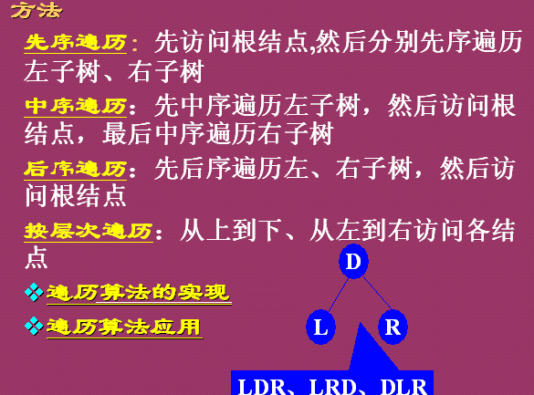
二叉树的遍历

Slide 46
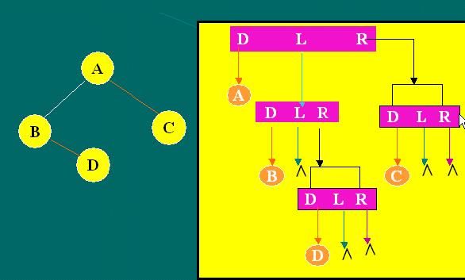
先序遍历

Slide 47
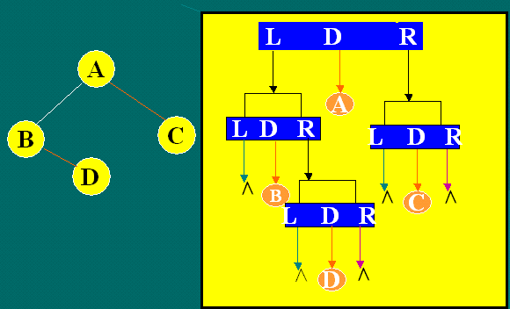
中序遍历

Slide 48
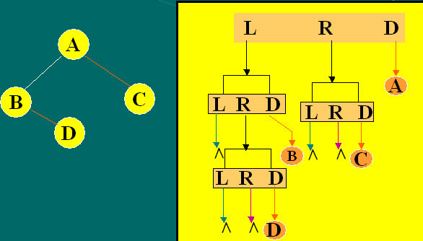
后序遍历

Slide 49
      按层次遍历：从上到下、从左到右访问各结点
Level(bittree t)
{squeue q;
initqueue(&q);
if(t) enqueue(&q,t);
while(!emptyqueue(q))
{outqueue(&q,&t);/*根出队列*/
printf(t->data);/*访问根结点*/
if(t->lchild) enqueue(&q,t->lchild);
if(t->rchild) enqueue(&q,t->rchild);
}
}
A
B
C
D
E
F
G
按层次遍历结果:ABCDEFG
特点：
"先被访问的父结点的孩子结点"先于"后被访问的父结点的孩子结点"进行访问
思考：实现二叉树的按层次遍历需要借助于
__________线性结构?
队列

Slide 50
例1:写出下图表达式树的四种遍历序列：
-
+
/
a
*
e
f
b
-
c
d
-
+
a
b
-
c
d
/
e
f
前缀表示（波兰式）
先序遍历：
*
a
+
b
*
c
-
d
-
e
/
f
中缀表示
中序遍历：
a
b
c
d
-
*
+
e
f
/
-
后缀表示（逆波兰式）
后序遍历：
-
+
/
a
e
f
b
-
d
层次遍历：
*
c

Slide 51
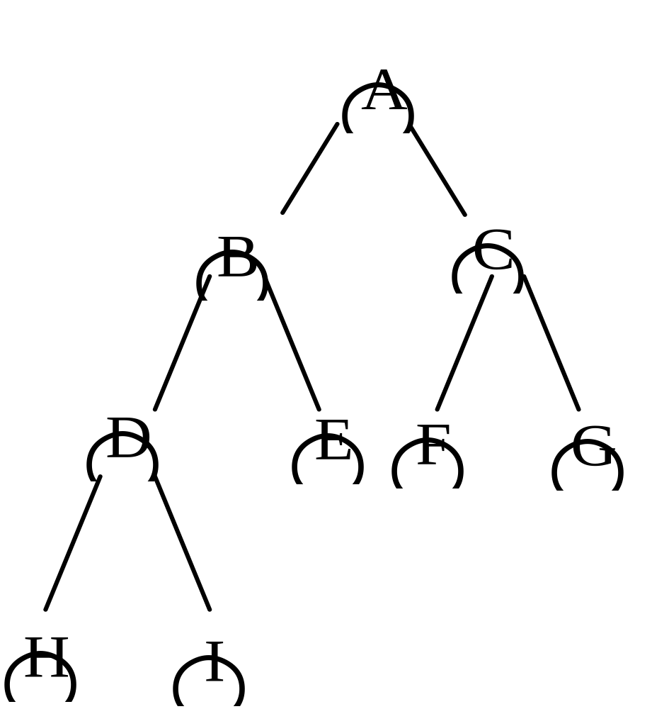
例2:写出图示二叉树的遍历序列
中序遍历序列：H，D，I，B，E，A，F，C，G。
先序遍历序列：A，B，D，H，I，E，C，F，G。
后序遍历序列：H，I，D，E，B，F，G，C，A。

Slide 52
例3：
1）已知一棵二叉树
先序序列KAFGIBEDHJC和中序序列AGFKEDBHJIC
画出这颗二叉树的形状。
K
A
I
F
B
C
G
E
H
D
J

Slide 53
2）已知一颗二叉树
后序序列FBCGIEJDAH和中序序列BFGCHIEADJ
画出这棵二叉树。
H
G
A
B
C
E
D
F
I
J
结论:若已知一棵二叉树的先（后）序序列和中序序列，则唯一确定这棵二叉树的形状。

Slide 54
3)已知一棵二叉树的先序序列AB和后序序列BA，
画出这棵二叉树的形状。
答：不唯一
A
A
B
B

Slide 55
三种遍历算法(递归)
先序遍历（DLR）： 
若二叉树为空， 则空操作， 否则依次执行如下3个操作： 
(1) 访问根结点； 
(2) 按先序遍历左子树；
(3) 按先序遍历右子树。
A
typedef struct BitNode
{ TElemType data;
struct BitNode *lchild；
struct BitNode *rchild;
}BitNode,*BitTree;
B
C
D
E
F
G
递归定义可以用递归函数实现
先序遍历 A B D E G C F
void PreOrder(BitTree bt) 
/*先序遍历二叉树*/
{
}
if (bt! =NULL)
{ printf(“%d “,bt ->data); /*访问根结点*/
PreOrder(bt ->lchild); /*先序遍历左子树*/
PreOrder(bt ->rchild); /*先序遍历右子树*/
}

Slide 56
中序遍历（LDR）： 
若二叉树为空， 则空操作，
否则依次执行如下3个操作：
(1) 按中序遍历左子树； 
(2) 访问根结点； 
(3) 按中序遍历右子树。  
void InOrder(BitTree bt) 
/*中序遍历二叉树*/
{
}
A
B
C
D
E
F
G
中序遍历： D B G E A C F
if (bt! =NULL)
{ InOrder(bt ->lchild); /*中序遍历左子树*/
print(“%d “,bt ->data); /*访问根结点*/
InOrder(bt ->rchild); /*中序遍历右子树*/
}

Slide 57
后序遍历（LRD）操作过程： 
若二叉树为空， 则空操作，
否则依次执行如下3个操作：
(1) 按后序遍历左子树； 
(2) 按后序遍历右子树； 
(3) 访问根结点。
void PostOrder(BitTree bt) 
/* 后序遍历二叉树*/
{
}
A
B
C
D
E
F
G
后序遍历： D G E B F C A
if(bt! =NULL)
{ PostOrder(bt ->lchild); /*后序遍历左子树*/
PostOrder(bt ->rchild); /*后序遍历右子树*
printf(“%d “,bt ->data); /*访问根结点*/
}

Slide 58
void PreOrder(BitTree bt) 
{ if (bt! =NULL)
{printf(“%d “,bt ->data); PreOrder(bt ->lchild);
PreOrder(bt ->rchild); }
}
A
B
C
D
主程序
bt
NULL
bt
B
bt
A
Printf(B);
Printf(A);
返回
Pre(bt)
Pre(bt->lchild);
Pre(bt->lchild);
先序遍历二叉树执行过程
bt
Pre(bt->rchild);
D
Printf(D);
bt
Pre(bt->rchild);
NULL
bt
C
Pre(bt->lchild);
Printf(C);
bt
返回
NULL
Pre(bt->rchild);
bt
Pre(bt->lchild);
NULL
返回
Pre(bt->rchild);
返回

Slide 59
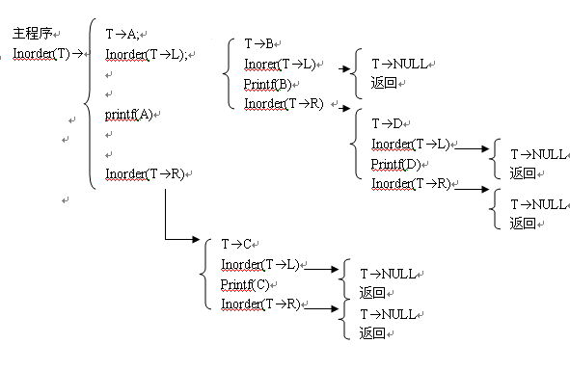
void InOrder(BitTree bt) 
{ if (bt! =NULL)
{ InOrder(bt ->lchild);
printf(“%d “,bt ->data);
InOrder(bt ->rchild); }
}
A
B
C
D
中序遍历二叉树执行过程
B
A
D
C

Slide 60
二叉树的非递归遍历
递归算法逻辑清晰、易懂，但在实现时，由于函数调用栈层层叠加，效率不高，故有时考虑非递归算法。
可利用堆栈将递归算法改写成非递归的形式,下面以中序非递归遍历来具体说明.

Slide 61
非递归中序遍历算法
栈类型定义:
typedef struct
{int top;
ElemType *base;(类型为BitTree)
int stacksize;
}sqstack;
void InOrder(BitTree bt)
{ sqstack S;
BitTree p;
initstack(&S);
p=bt;
while(p || !emptystack(S))
{ while(p)
{push(&S,p);
p = p->lchild;
}
pop(&S,&p);
printf(“%d “, p->data);
p = p->rchild;
}
}
A
B
C
D
E
F
G

Slide 62
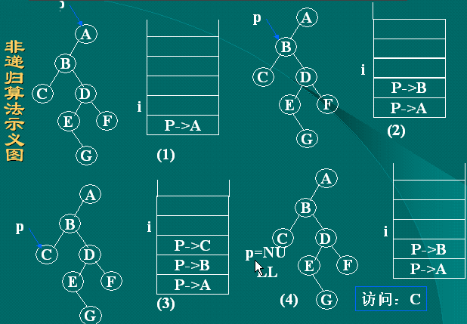

Slide 63
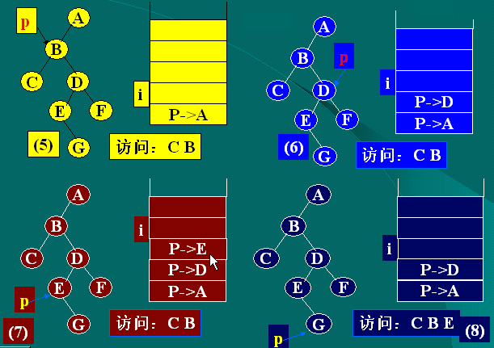

Slide 64
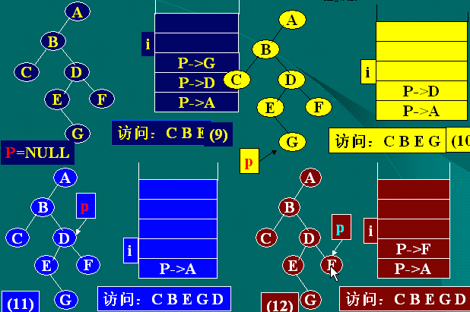

Slide 65
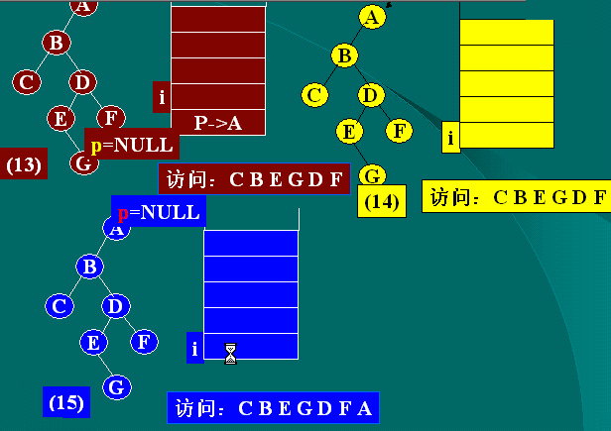

Slide 66
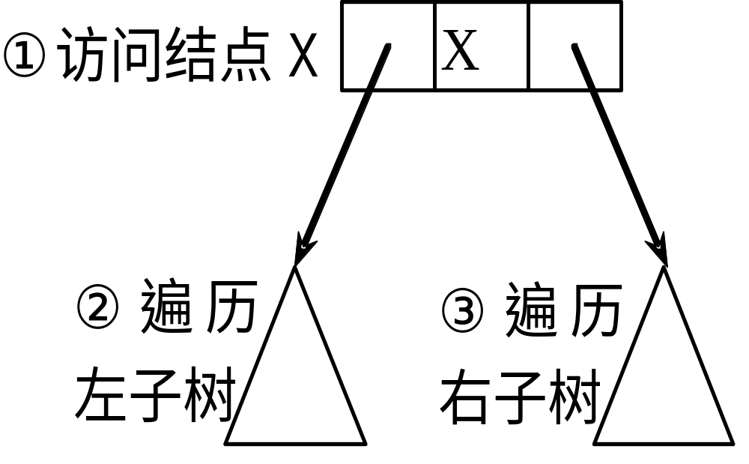
可利用堆栈将递归算法改写成非递归的形式。下面以先序遍历为例来具体说明。
图示为二叉树上的任一结点X,以及它的左子树X_{L}和右子树X_{R}。假设t是指向结点X的指针。

Slide 67
非递归先序遍历二叉树上任一结点X的主要操作：
(1) 访问结点X；
(2) 结点X的右指针进栈；
(3) 若X_{L}不空，沿X的左指针遍历X_{L} ；
(4) 从栈中取出X的右指针；
(5) 若X_{R}不空，沿X的右指针遍历X_{R} 。

Slide 68
先序非递归遍历算法
struct stack
{
BitTree *top;
BitTree *base;
int size;
};
PreOrderBiTree(BitTree T)
{ struct stack *S;
BitTree p;
S=Initstack( ); /* 初始化一个栈*/
push(S,T); /* 根结点指针进栈*/
while(!EmptyStack(S)) /* 栈为空时算法结束*/
{ p=pop(S); /* 弹栈，p指向(子树)根结点*/
while(p)
{ printf("%d ",p->data); /* 访问根结点*/
if(p->rchild) push(S,p->rchild); /* 非空的右指针进栈*/
p=p->lchild; /* 沿着左指针访问，直到左指针为空*/
}
}
}

Slide 69
后序非递归遍历算法
PostOrderBiTree(BitTree T)
{ struct stack *S;
BitTree p,q;
S=Initstack();
p=T;q=NULL;
while(p||!EmptyStack(S))
{ if(p!=q)
{ while(p)
{ push(S,p);
if(p->lchild) p=p->lchild;
else p=p->rchild;
}}
if(S->top==S->base) break;
q=gettop(S);
if(q->rchild==p)
{ p=pop(S);
printf("%d ",p->data);
}
else p=q->rchild;
}}

Slide 70
遍历算法的应用
---建立一棵二叉树
典型应用
1.按先序遍历序列建立二叉树
2.表示表达式

Slide 71
（一）按先序遍历建立二叉树(写出二叉树前序的完全序列的方式递归创建二叉树)
 | A | ^
先序序列为:
A B C % % D E % G % % F % % %
 | B
^ | C | ^
 | D
^ | E
^ | F | ^
^ | G | ^

Slide 72
可以仿照先序遍历二叉树的方法建立二叉树。
算法描述：在输入数据正确的前提下，
由此建立二叉链表的算法为：
输入的字符是‘%’，则建立空树；
否则
建立根结点；
递归建立左子树的二叉链表；
递归建立右子树的二叉链表。

Slide 73
算法实现
BitTree CreateBiTree()
{ BitTree bt;TelemType ch;
}
scanf (“%c”, &ch);
if (ch == “%”) bt=NULL; /*安排空指针*/
else
{ /* 建立（根）结点 */
bt=(BitTree )malloc(sizeof(BitNode) );
bt->data = ch;
bt->lchild= CreateBiTree(); /*构造左子树链表，并将 左子树根结点指针赋 给（根）结点 的左孩子域*/
bt->rchild= CreateBiTree(); /*构造右子树链表，并将右子树根结点指针赋给（根）结点 的右孩子域*/
}
return (bt);

Slide 74
scanf (“%c”, &ch);
if (ch == “%”) bt=NULL;
else
{bt=(BitTree )malloc(sizeof(BitNode) ;
bt->data = ch;
bt->lchild= CreateBiTree();
bt->rchild= CreateBiTree(); }
return (bt);
A
∧
B
先序序列的完全序列为:
A B C % % D E % G % % F % % %
∧
C
∧
D
∧
E
∧
F
∧
∧
G
∧

Slide 75
(二)表示表达式
二叉树表示表达式的递归定义:
若表达式是数或是简单变量，则相应二叉树中仅有一个根结点，其数据域存放该表达式信息。
若表达式=（第一操作数）（运算符）（第二操作数），则相应的二叉树中以左子树表示第一操作数；右子树表示第二操作数；根结点的数据域存放运算符（若为一元运算符，则左子树为空）。操作数本身又为表达式。

Slide 76
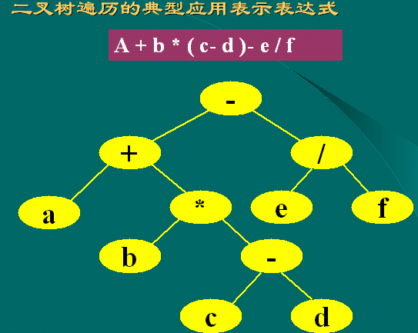

Slide 77
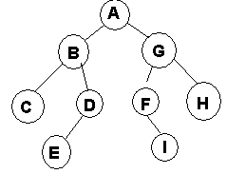
(三)统计二叉树中叶子结点的个数
1、递归方式实现
int n=0;
void leafcount(bitree root)
{ if (root)
{ if (!root->left&&!root->right)
n++;
leafcount(root->left);
leafcount(root->right);
}
}
注意:n 为全局变量，值一直在变

Slide 78
2、非递归遍历实现
利用二叉树的非递归遍历，对每个结点访问。也即将每个结点采用前、中、后序非递归遍历中判别每个结点。
只需要将遍历过程中的每个结点求其是否为叶子。

Slide 79
int n=0;
void preorder (BiTtree root)
{struct stack *S;
BitTree p;
S=Initstack( );
push(S,T);
while (!EmptyStack(S))
{p=pop(S);
while (p)
{
printf (" %c ",p->data);
if (!p->left&&!p->right) n++;
if (p->right)
push(S,p->rchild);
p = p->left; } }}
if (!s->left&&!s->right) n0++;
else if (s->left&&s->right)
n2++;
else n1++;

Slide 80
(四)交换二叉树中所有结点的左右子树
（1）顺序存储
void exchangetree(SqBitTree bt)
{ int k=2,i,j;
Telemtype t;
while(k<=bt[0])
{ for(i=k,j=2k-1;i<j;i++,j--)
{t=bt[i];bt[i]=bt[j];bt[j]=t;}
k=2*k;
}
}

Slide 81
(2)链式存储
exchange(BitTree root)
{BitTree t;
if (root)
{ if (root->left||root->right)
{ t=root->left;
root->left=root->right;
root->right=t;}
exchange(root->left);
exchange(root->right);
}

Slide 82
(五)求二叉树的高度
二叉树高度的递归定义：
在后序遍历中可求出二叉树的高度
int high(BitTree root)
{ int hl, hr;
if (root)
{ hl=high(root->left);
hr=high(root-> right);
return h1>hr?h1+1:hr+1;
}
return 0;
}
若bt为空，则高度为0。
若bt非空，其高度应为其左右子树
高度的最大值加1
返回

Slide 83
§4.5二叉树的线索化
遍历是把一棵二叉树的层次变成线性的.但发现一棵二叉树中有许多不可用的指针,我们能否利用这些指针呢???

Slide 84
（一）定义及实现的可能性
（二）二叉树的线索化
1.先序线索化二叉树
2.中序线索化二叉树
3.先序线索化二叉树
4.带头结点的中序线索二叉树
（三）按中序线索化二叉树
（四）线索二叉树上的遍历
1.中序遍历
2.后序遍历
3.先序遍历

Slide 85
(一)实现的可能性
如何保存在遍历过程中得到的前驱和后继信息？
一个含 n 个结点的二叉链表中有 n+1 个空链域 ，可以利用这些空的指针域存放指向前驱和后继的信息，由此得到的二叉树的存储结构称作“线索链表”，其中指向前驱或后继的指针称作“线索”。
1.定义：
1）前驱与后继：在二叉树的线性序列中（先序、中序或后序遍历序列）两个相邻的结点互称为～
2）线索：指向前驱或后继结点的指针称为～
线索二叉树：加上线索的二叉链表表示的二叉树叫～
3）线索化：对二叉树按某种遍历次序使其变为线索二叉树的过程叫～。

Slide 86
2.方法
1）线索二叉树结点类型定义：
typedef struct BiThrNode
{ TElemType data;
int ltag, rtag;
struct BiThrNode *lchild, *rchild;
}BiThrNode, *BiThrTree;
lchild ltag data rtag rchild
0， lchild指针指向该结点的左孩子结点
1， lchild指针指向该结点的直接前驱
ltag=
0， rchild指针指向该结点的右孩子结点
1， rchild指针指向该结点的直接后继
rtag=

Slide 87
2）线索化原则：
若当前结点有左孩子，令ltag＝0，并将lchild指向左孩子结点；
若当前结点没有左孩子，令ltag＝1，并将lchild指向直接前驱。
若当前结点有右孩子，令rtag＝0，并将rchild指向右孩子结点；
若当前结点没有左孩子，令rtag＝1，并将rchild指向直接后继。

Slide 88
（二）二叉树的线索化
由先序序列将二叉树先序线索化
（1）写出先序序列：
ABDCEFG
（2）为度不是2结点添加指针。
若没有左孩子，添加左孩子指针并指向直接前驱。
若没有右孩子，添加右孩子指针并指向直接后继。
T
A
A
0
0
B
C
0
0
1
B
C
1
D
E
D
1
1
0
0
E
F
G
NULL
1
1
1
G
先序线索二叉树图
F
1
^
二叉树先序线索链表图

Slide 89
由中序序列将二叉树中序线索化
（1）写出中序序列：
DBAFEGC
（2）为度不是2结点添加指针。
若没有左孩子，添加左孩子指针并指向直接前驱。
若没有右孩子，添加右孩子指针并指向直接后继。
T
A
A
0
0
B
C
0
0
1
^
B
C
1
D
E
NULL
^
D
1
1
0
0
NULL
E
F
G
1
1
1
G
中序线索二叉树
F
1
二叉树中序线索链表

Slide 90
由后序序列将二叉树后序线索化
（1）写出后序序列：
DBFGECA
（2）为度不是2结点添加指针。
若没有左孩子，添加左孩子指针并指向直接前驱。
若没有右孩子，添加右孩子指针并指向直接后继。
T
A
A
0
0
B
C
0
0
1
B
C
1
D
E
^
NULL
D
1
1
0
0
E
F
G
1
1
1
G
后序线索二叉树
F
1
二叉树后序线索链表

Slide 91
(三)中序线索化算法
在线索链表中添加了一个“头结点”，头结点的左指针指向二叉树的根结点，其右线索指向中序序列中的最后一个结点，中序序列中的第一个结点的左线索和中序序列中的最后一个结点的右线索均指向头结点。
这就好比将二叉树中所有结点置于一个双向循环链表之中，即可以从头结点出发，依照中序遍历的规则对二叉树中的结点依次进行"顺序"（和中序序列相同的次序）访问，或"逆序"（和中序序列相反的次序）访问。

Slide 92
/*仿照先序建立二叉树的算法，创建一棵未经线索化的线索二叉树。*/
BiThrTree createtree()
{ BiThrTree t;
int ch;
scanf("%d",&ch);
if(ch == “%”)
t=NULL;
else
{
t=(BiThrTree)malloc(sizeof(BiThrNode));
t->data=ch;
t->lchild=createtree();
t->rchild=createtree();
}
return t;
}

Slide 93
BiThrTree pre; /*记录前驱结点*/
BiThrTree inorderthrt(BiThrTree T)
/*T为指向二叉树根结点的指针，由此二叉链表建立二叉树
的中序线索链表，Thrt 指向线索链表中的头结点*/
{ BiThrTree Thrt;
T=createtree();
/* 写出中序遍历二叉树T,并将其中序线索化*/
Thrt=(BiThrTree)malloc(sizeof(BiThrNode));
Thrt->ltag=0; Thrt->rtag=1; Thrt->rchild=Thrt;
if(T==NULL) Thrt->lchild=Thrt;
else
{ Thrt->lchild=T; pre=Thrt;
inthreading(T);
pre->rchild=Thrt;pre->rtag=1;/*pre指向中序序列的最后
结点*/
Thrt->rchild=pre;
}
return Thrt;
}

Slide 94
/*在中序遍历过程中进行线索化*/
inthreading(BiThrTree p)
{ if(p!=NULL)
{ inthreading(p->lchild); /*中序线索化左子树*/
/*修改当前结点p的lchild ，及前驱结点pre的
rchild, 并输出当前结点p*/
if(p->lchild==NULL)
{p->ltag=1;p->lchild=pre;}
else p->ltag=0;
if(pre->rchild==NULL)
{ pre->rtag=1;pre->rchild=p;}
else pre->rtag=0;
printf("%d ",p->data);
pre=p;
inthreading(p->rchild); /*中序线索化左子树*/
}
}
Thrt
0
1
A
0
0
0
0
1
^
B
C
1
^
D
1
1
0
0
E
1
1
1
G
F
1

Slide 95
(四)线索二叉树上的遍历
以中序线索链表为存储结构的中序遍历
如何在中序线索链表上进行遍历，关键问题有二：
一是如何找到访问的第一个结点？
二是如何找到每个结点在中序序列中的后继？
首先，在中序线索链表上如何找到中序序列中的第一个结点？
根据中序遍历的定义可知，中序遍历访问的第一个结点必定是 “其左子树为空”的结点。
若根结点没有左子树，则根结点即为中序遍历访问的第一个结点；否则，则访问的第一个结点应该是其左子树中"最左下的结点"，即从根结点出发，顺指针 lchild 找到其左子树直至某个结点的指针 lchild 为"线索"止，该结点必为中序序列中的第一个结点。如图中的"结点D"。

Slide 96
中序线索树求后继结点
在中序遍历线索树过程中，按下述两条原则即可找到后继结点：
  1) 如果某结点的右线索标志域为1，说明其右指针域是线索，这个线索所指的即是该结点的后继结点；
  2) 如果某结点的右线索标志为0，则其右指针域是指向右儿子结点的指针，由此结点的右儿子结点起按左指针域指针逐结点向左查找，一直找到左线索标志域为1的结点，即是该结点的后继结点。

Slide 97
中序线索二叉树求结点后继算法
tbtree *succ (tbtree *p)
{ tbtree *q;
if (p->rtag==1)
return(p->right); /*由后继线索得到*/
else
{ q=p->right;
while(q->ltag==0)
q=q->left;
return(q); }}

Slide 98
中序线索树求前趋结点
找前趋结点相应的原则如下：
  1) 如果某结点的左线索标志域为1，说明其左指针域是线索，这个线索所指的即是该结点的前趋结点；
  2) 如果某结点的左线索标志为0，则其左指针域是指向左儿子结点的指针，由此结点的左儿子结点起按右指针域指针逐结点向右查找，一直找到右线索标志域为1的结点，即是该结点的前趋结点。

Slide 99
中序遍历线索树
先由根结点指针找到根结点，从根结点起沿左指针逐结点一直向左查找，找到左线索标志为1的结点(“最左”的结点)即为遍历中需首先访问的结点。
由此结点开始，反复进行寻找后继结点的过程，并陆续访问这些结点，直至结束。

Slide 100
中序遍历线索二叉树非递归算法
void thinorder(tbtree *p)
{if (p!=NULL) /*树非空*/
{while(p->ltag==0)
p=p->left; /*从根往下找到"最左"的结点，即中序序列的开始结点*/
do {printf(“%c”,p->data); /*访问结点*/
p=succ(p);
}while(p!=NULL); }}
返回

Slide 101
§4.6 树和森林
(1)树的存储结构 (2)二叉树存储
顺序存储结构 顺序存储
双亲表示法 二叉链表
链式存储结构 三叉链表
孩子链表 (3)树与二叉树转换
孩子兄弟
带双亲的孩子链表

Slide 102
4.6.1树的存储结构
1.双亲表示法
实现：定义结构数组存放树的结点，每个结点含两个域--数据域(data)和双亲域(parent)。
#define MAX_TREE_SIZE 100
typedef char TElemType;
typedef struct
{ TElemType data; /*存放结点本身信息*/
int parent; /*存放双亲结点在数组中位置*/
}PTNode;
typedef struct
{PTNode nodes[MAX_TREE_SIZE ];
int n;
}PTree;
      特点：找双亲容易，找孩子难—需遍历整个表

Slide 103
a
data
parent
0
a
-1
b
c
b
0
1
f
2
c
0
d
e
3
d
1
g
h
i
4
e
1
5
f
2
6
g
4
7
h
4
8
i
4

Slide 104
    2.孩子表示法
      ①孩子链表：每个结点的孩子结点用单链表存储，再用含n个元素的结构数组指向每个孩子链表.
      整个表由一个表头数组和n个孩子结点链表组成。
/*孩子结点*/
typedef struct node
{ int child; /*该结点在表头数组中下标*/
struct node *next; /*指向下一孩子结点*/
}CTNode, *ChildPtr;
/*表头结点*/
typedef struct
{ TElemType data; /*数据域*/
ChildPtr firstchild; /*指向第一个孩子结点*/
}CTBox;
/*表头数组*/
typedef struct
{CTBox nodes[MAX_TREE_SIZE ];
int n;
}Ctree;

Slide 105
a
b
c
d
e
f
child
next
data
firstchild
1
2
0
a
^
g
h
i
1
b
3
4
^
2
5
c
^
3
d
^
6
7
^
4
e
8
5
f
^
6
g
^
7
h
^
8
i
^
表头数组
孩子结点链表

Slide 106
      ②带双亲的孩子链表
data
parent
fc
a
1
2
0
a
-1
^
b
c
b
0
3
4
1
^
d
e
f
5
2
c
0
^
g
h
i
3
d
1
^
6
7
^
4
e
1
8
5
f
2
^
6
g
4
^
7
h
4
^
8
i
4
^

Slide 107
    3.孩子兄弟表示法（二叉树表示法）
      实现：用二叉链表作树的存储结构，链表中每个结点的两个指针域，fch指向其第一个孩子结点和nsib指向下一个兄弟结点
typedef struct CSNode
{ TElemType data;
struct node *firstchild, *nextsibling;
}CSNode,*CSTree;
t
a
a
^
b
c
b
c
^
d
e
f
f
d
^
^
e
^
^
g
h
i
g
h
i
^
^
^
^

Slide 108
a
a
b
b
c
对应
d
c
d
e
f
e
f
g
h
i
g
存储
t
存储
a
h
^
b
c
i
^
f
d
^
^
e
^
^
g
h
i
^
^
^
^

Slide 109
  4.6.2树、森林与二叉树的转换
  1.树与二叉树转换
1)将树转换成二叉树
树
转换
二叉树
父子关系不变 但第一个孩子成为父亲的左孩子
父亲与第一个孩子关系
兄弟关系
父子关系且
右兄弟成为左兄弟的右孩子

Slide 110
    转换方法
        加线：在兄弟之间加一连线
        抹线：对每个结点，除了其左孩子外，去除其与其余孩子之间的关系
        旋转：以树的根结点为轴心，将整树顺时针转45°
A
A
B
C
D
B
C
D
E
F
G
H
I
E
F
G
H
I
A
A
B
B
C
D
E
C
F
D
E
F
G
H
I
G
H
树转换成的二叉树其右子树一定为空
I

Slide 111
    2)将二叉树转换成树
转换
二叉树
树
保持父子关系不变 但左孩子变成父亲的第一个孩子
父亲与左孩子关系
父亲与右孩子关系
兄弟关系
右孩子变成父亲的右兄弟

Slide 112
    转换方法
        加线：若p结点是双亲结点的左孩子，则将p的右孩子，右孩子的右孩子，……沿右分支找到的所有右孩子，都与p的双亲用线连起来
        抹线：抹掉原二叉树中双亲与右孩子之间的连线
        调整：将结点按层次排列，形成树结构

Slide 113
A
A
B
B
E
C
E
C
F
D
F
D
G
H
G
H
I
I
A
B
A
E
C
B
C
D
F
D
G
H
E
F
G
H
I
I

Slide 114
  3.森林与二叉树转换
    1）森林转换成二叉树
      将各棵树分别转换成二叉树
      将每棵树的根结点用线相连
      以第一棵树根结点为二叉树的根，再以根结点为轴心，顺时针旋转，构成二叉树型结构
A
E
G
A
E
G
H
I
B
H
B
C
D
F
F
A
C
I
J
D
J
B
E
(a)
G
C
F
H
D
I
(b)
J

Slide 115
    2）二叉树转换成森林
      抹线：将二叉树中根结点与其右孩子的连线及沿右分支搜索到的所有右孩子间连线全部抹掉，使之变成孤立的二叉树
      还原：将孤立的二叉树还原成树
A
A
A
E
G
B
B
E
E
G
B
H
G
F
C
F
C
F
H
C
I
H
D
D
D
J
I
I
(a)
(b)
J
J
A
E
G
B
C
D
F
H
I
(c)
J

Slide 116
4. 树和森林的遍历
  (1)树的遍历
    遍历——按一定规律走遍树的各个顶点，且使每一顶点仅被访问一次，即找一个完整而有规律的走法，以得到树中所有结点的一个线性排列
    注:树没有中序遍历，因为子树无左右之分。
常用方法:
按层次遍历：先访问第一层上的结点，然后依次遍历第二层，……第n层的结点
先根（序）遍历：若树非空，先访问树的根结点，然后依次先根遍历根的每棵子树
后根（序）遍历：若树非空，先依次后根遍历每棵子树，然后访问根结点
根
子树森林

Slide 117
A
A
B
B
C
D
E
C
F
D
E
F
G
H
I
G
H
I
先根遍历：
A B E F G C D H I
－－对应二叉树的先序遍历
后根遍历：
E F G B C H I D A
－－对应二叉树的中序遍历
层次遍历：
A B C D E F G H I
原结点的子树森林转换成二叉树中该结点的左子树，
原结点的右兄弟森林转换成二叉树中该结点的右子树

Slide 118
例一:
A
B
C
D
E
F
G
H
I
J
K
L
M
N
O
先根遍历：
A
B
E
F
I
G
C
D
H
J
K
L
N
O
M
后根遍历：
E
I
F
G
B
C
J
K
N
O
L
M
H
D
A
层次遍历：
A
B
C
D
E
F
G
H
I
J
K
L
M
N
O

Slide 119
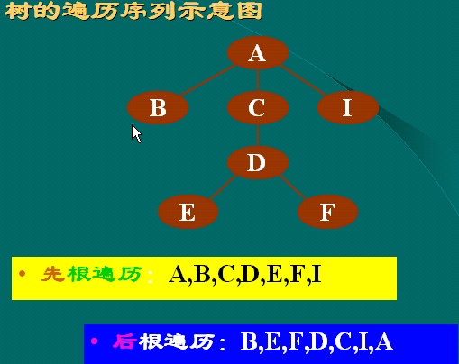
例二:

Slide 120
(2)森林的遍历
先序遍历
若森林为空，返回；
① 访问森林中第一棵树的根结点；
②先序遍历第一棵树中根结点的子树森林；
③先序遍历除去第一棵树之后剩余的树构成的森林。
后序遍历
若森林为空，返回；
①后序遍历森林中第一棵树的根结点的子树森林；
②访问第一棵树的根结点；
③后序遍历除去第一棵树之后剩余的树构成的森林。

Slide 121
A
A
E
G
B
E
H
I
G
B
C
D
F
C
F
J
H
D
I
J
先序序列：
A B C D E F G H I J
－对应二叉树的先序遍历
后序序列：
B C D A F E H J I G
－对应二叉树的中序遍历
第一棵树的根结点的的子树森林转换成二叉树中根结点的左子树，其余的右兄弟森林转换成二叉树中根结点的右子树
返回

Slide 122
§4.7 二叉排序树
1.二叉排序树的定义
所谓排序，就是将一组杂乱无序的数据按一定的规律顺序排列起来。
对一个二叉树若规定：任一结点如果有左子树，其左子树各结点的数据必须小于该结点的数据；任一结点如果有右子树，其右子树各结点的数据必须等于或大于该结点的数据，按这样规定构成的二叉树叫做二叉排序树。

Slide 123
在一个二叉排序树中，其结点是按左子树、根和右子树的次序有序的，故对二叉排序树进行中序遍历得到的结点序列是一个有序序列。
以整数类型的数据排列为例，设要求将一批正整数按递增的次序排列，若有相同的数据，则按先后次序列出。按二叉排序树要求可将这批正整数构成一个二叉排序树，每个参加排序的数据对应二叉树的一个结点，然后，对这种树进行一次中序遍历，按访问各结点的顺序输出所有结点的数据，这些数据就是按排序所要求的次序排列的。

Slide 124
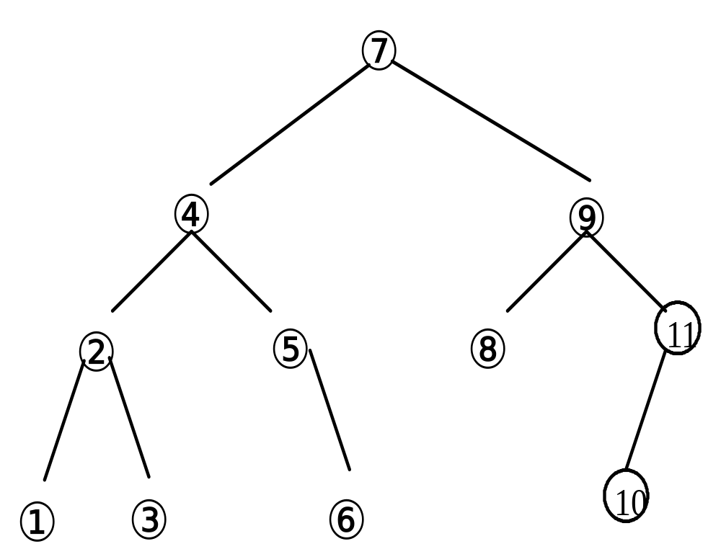
图 二叉排序树
中序遍历序列：1，2，3，4，5，6，7，8，9，10，11

Slide 125
2. 二叉排序树的生成
设已知一组待排序的数据，若要构造出对应的二叉排序树，一般是采取从空树开始，陆续插入一系列结点的办法，逐步生成对应的二叉排序树。
即首先以第一个数据构成根结点，以后对应每个数据插入一个结点，在插入过程中，原有的结点位置均不再变动，只是将新数据结点作为一个端结点插入到合适的位置处，使树中任何结点与其左、右子树结点数据之间的关系都符合二叉排序树的要求。
例：待排序的数据为一组正整数：
10,15,20,5,10,30,9,7

Slide 126
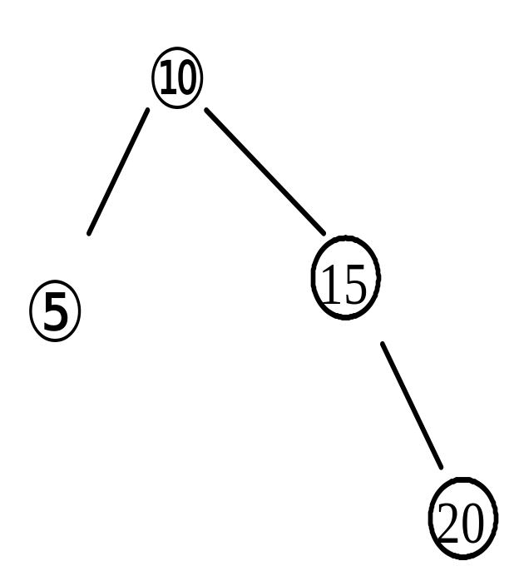
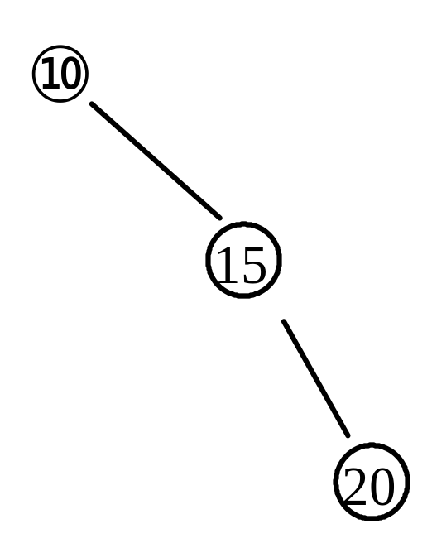
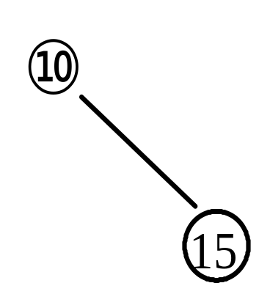
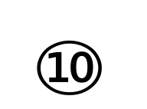
图 二叉排序树生成过程

Slide 127
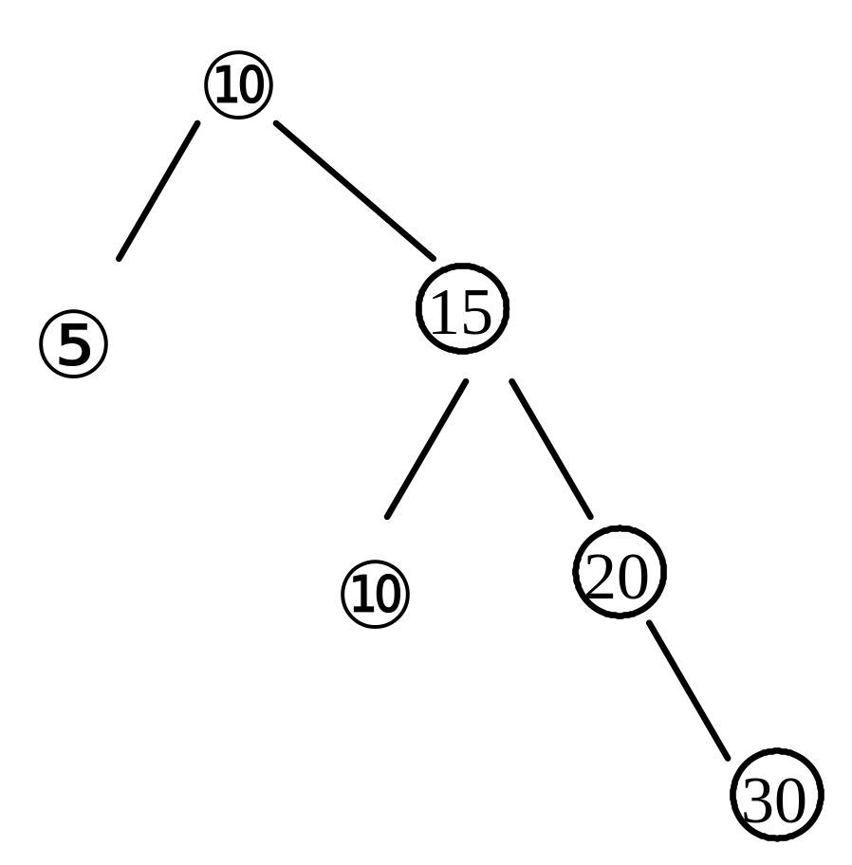
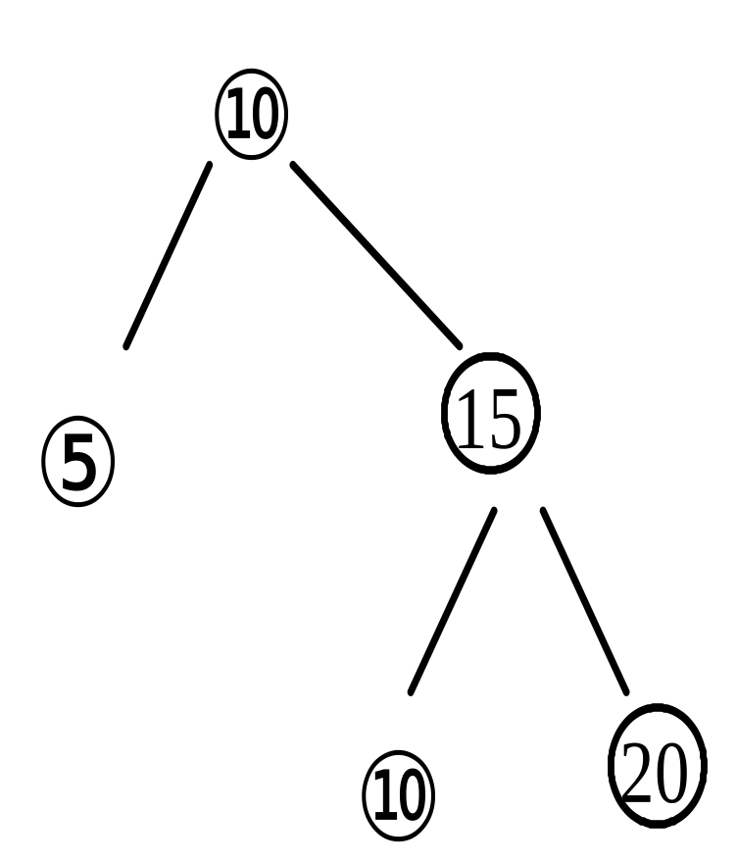

Slide 128
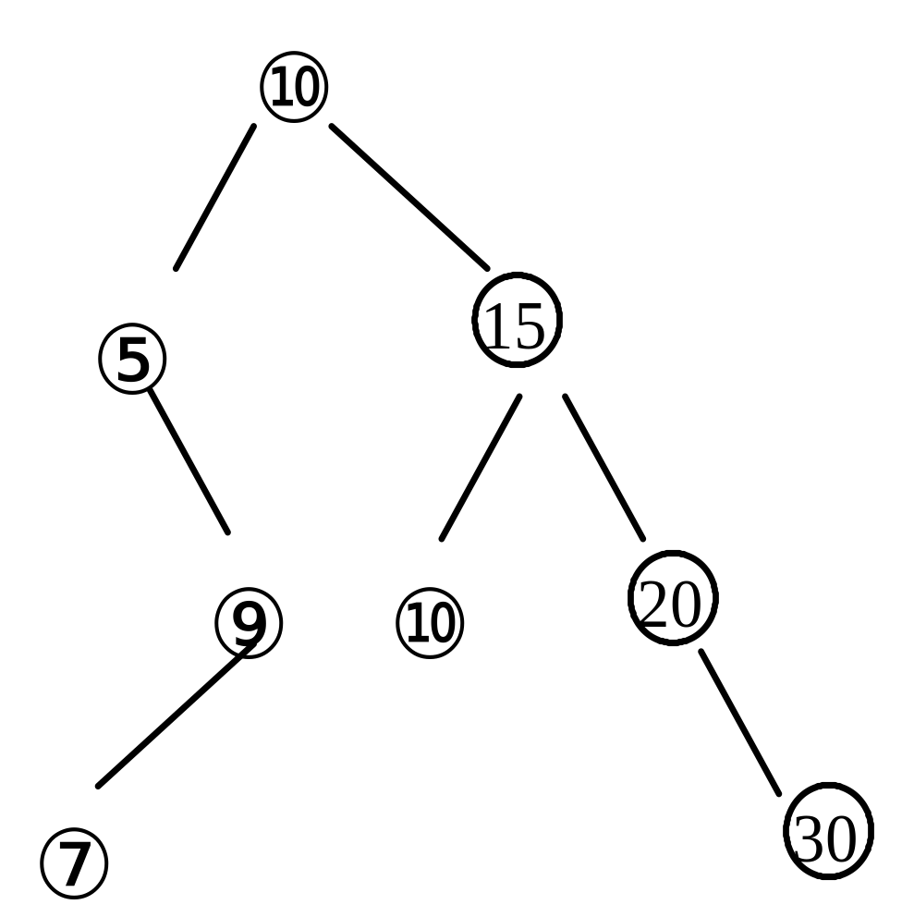
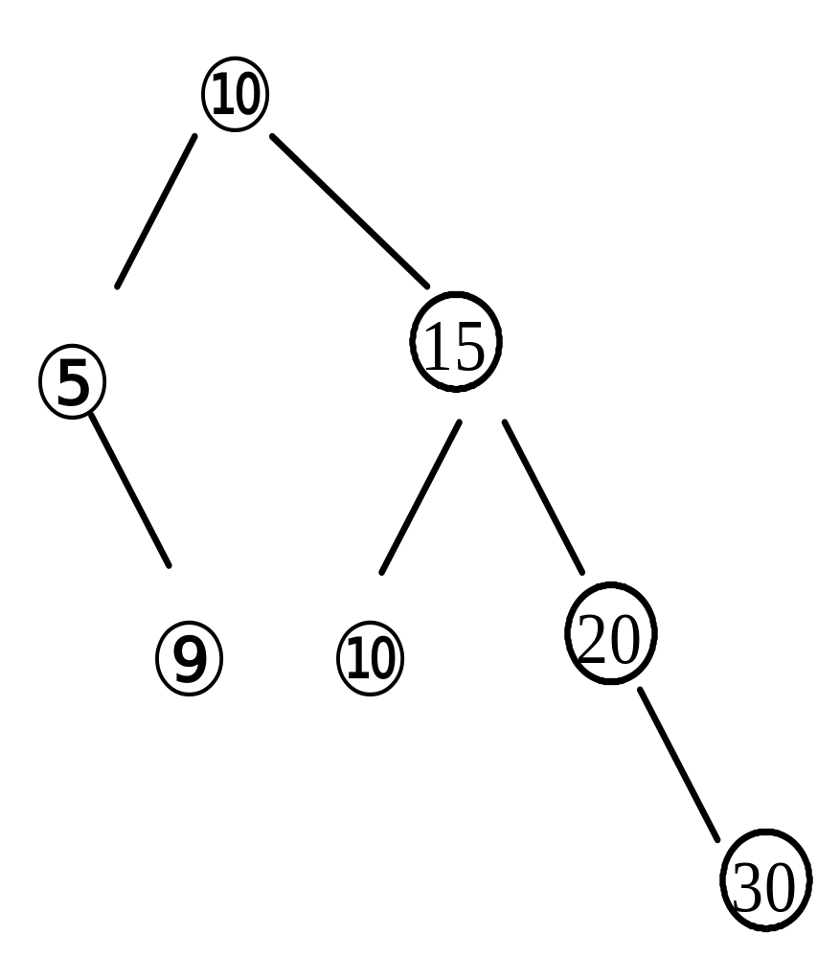

Slide 129
插入一个结点的非递归算法
void insert(char x, btree *t)
{
btree *p,*q;
int i=0;
q=(btree *) malloc (sizeof(btree));
q->data=x;
q->right=q->left=NULL;
if(t== NULL)
t=q;
else
{
p=t;

Slide 130
插入一个结点的非递归算法续
while (i==0)
{
if (p->data>x)
{
if (p->left!= NULL)
p=p->left;
else
{
p->left=q;
i=1;
}
}
else

Slide 131
插入一个结点的非递归算法续
{
if(p->right!= NULL)
p=p->right;
else
{
p->right=q;
i=1;
}
}
}
}
}

Slide 132
生成二叉排序树算法
假设一组待排序的数据均为正整数，并以－1为结束输入的标志，生成二叉排序树函数如下：
void creat (btree *b)
{ int x;
b= NULL;
do
{ scanf ("%d",&x); /*读入一个整数*/
insert (x,b); /*插入该结点*/
} while(x!=-1); }
返回

Slide 133
§4.8 哈夫曼树及哈夫曼编码
  1. 哈夫曼树(Huffman)——最优树，带权路径长度最短的树
    定义
    设有n个权值{w1,w2,……wn}，构造一棵有n个叶子结点的二叉树，每个叶子的权值为wi,则WPL最小的二叉树叫哈夫曼树.
    树的带权路径长度WPL ：
树中所有叶子结点的带权路径长度之和。
WPL= Σw_{i}l_{i}

Slide 134

树的带权路径长度定义为树中所有叶子结点的带权路径长度之和，通常记为：
其中n表示叶子结点个数，w_{i}和l_{i}分别表示叶子结点k_{i}的权值和根到k_{i}之间的路径长度。
给定一组n个实数，以它们作为各个叶子结点的权，可构成不同的有n个叶子结点的二叉树，这些二叉树的带权路径长度wpl可能不同。

Slide 135
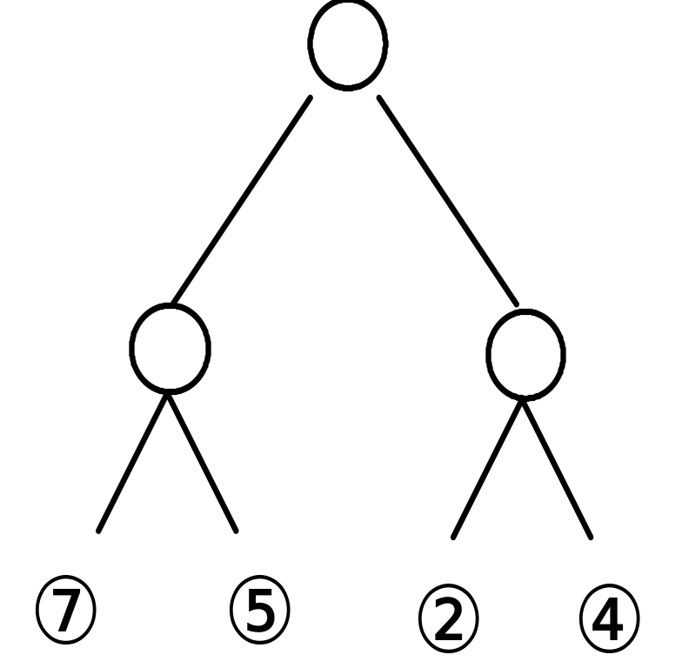
图 不同WPL的二叉树
给定四个数7，5，2，4作为叶子结点的权，可构成三种不同的二叉树。
WPL=36

Slide 136
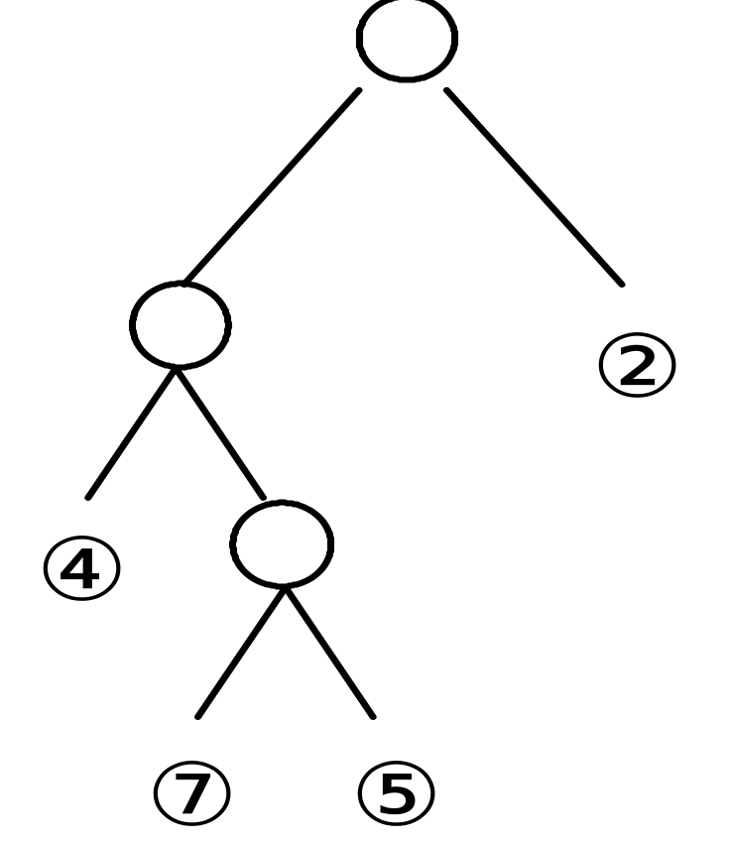
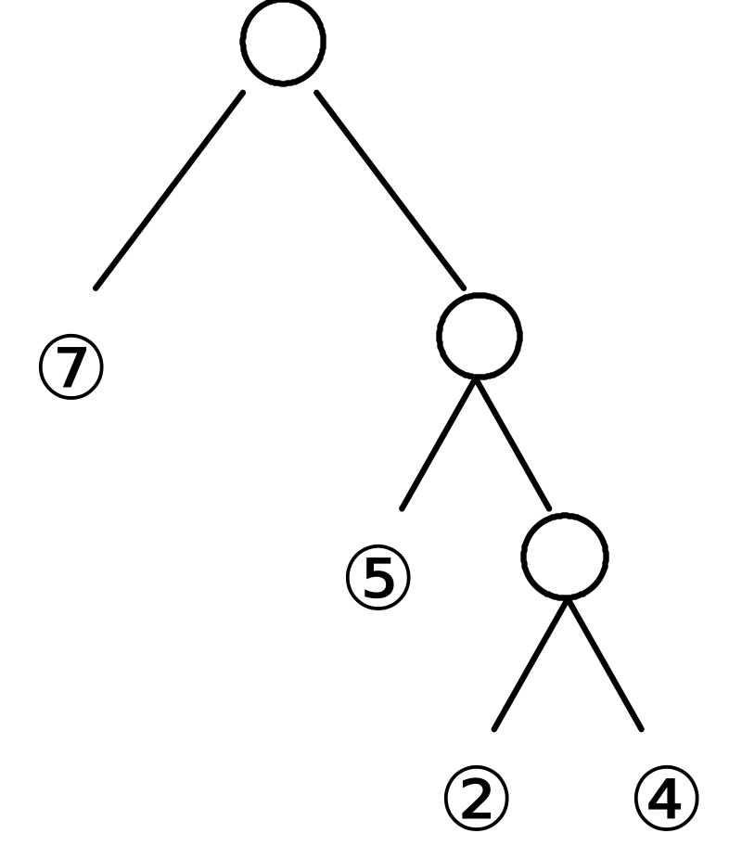
WPL=46
WPL=35

Slide 137
霍夫曼树又称为最优二叉树，它是这样定义的：设有n个权值{w₁，w₂，…，w_{n}}，在这些权值为各个叶子结点的权所构成的二叉树中，带权路径长度WPL最小的二叉树叫做霍夫曼树。
霍夫曼(Huffman)于1952年提出了得到这种树的算法，因此相应的算法称为霍夫曼算法。

Slide 138
2.霍夫曼算法
将n个权值{w₁，w₂，…，w_{n}}按递增次序排列，设其顺序为w₁，w₂，…，w_{n}，取出最小的两个w₁和w₂，分别作为根结点的左、右儿子结点的权组成一个二叉树，并认为其根结点的权w₁₂=w₁+w₂；
将w₁₂按其数值大小插入到w₃至w_{n}之间，使数值仍保持为递增的次序；
再取出最小的两个作为根的左、右儿子的权组成二叉树，也令根的权等于此两数值之和，并同样将此根结点按权值大小插入到剩下的数据中，保持数值的递增次序。如此重复进行下去，直到构成一个二叉树为止，即得到霍夫曼树。

Slide 139
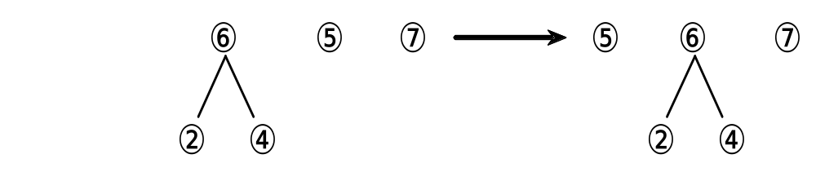
图4.18霍夫曼算法过程
给定4个数：7，5，2，4。
第一步:
第二步:

Slide 140
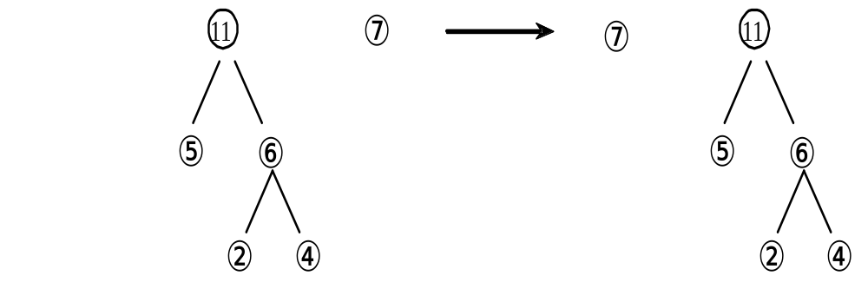
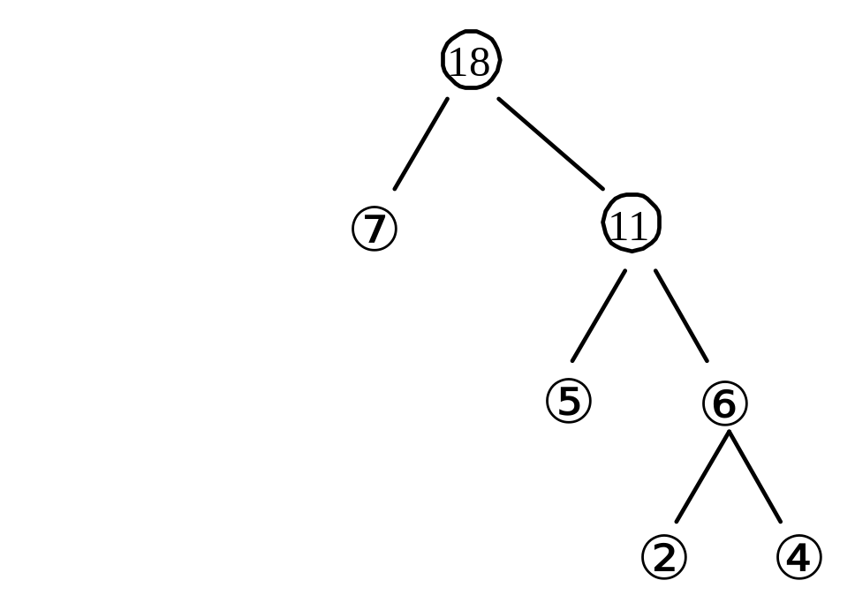
第三步:
第四步:

Slide 141
例 w={5, 29, 7, 8, 14, 23, 3, 11}
29
29
42
5
29
7
8
14
23
3
11
14
15
23
19
（a）
7
8
11
8
29
7
8
14
23
11
8
5
3
（f）
5
3
（b）
42
58
29
14
23
11
8
15
23
19
29
29
5
3
7
8
（c）
11
8
14
15
29
14
23
15
19
5
3
7
8
（g）
7
8
11
8
100
（d）
5
3
42
58
29
23
19
29
23
19
29
29
11
8
14
15
11
8
14
15
5
3
7
8
5
3
7
8
（e）
（h）

Slide 142
3. 哈夫曼编码
哈夫曼编码（Haffman coding）是一种应用广泛且非常有效的数据压缩技术，该技术一般可将数据压缩20%至90%，其压缩效率取决于被压缩数据的特征。
通常我们将压缩过程称为编码，解压缩过程称为解码，利用哈夫曼树构造的用于通信的二进制编码称为哈夫曼编码。
设有一段电文“CAST_TAT_A_AS”，统计电文中字母的频度f(‘C’)=1，f(‘S’)=2，f=(‘T’)=3，f=(‘_’)=3，f=(‘A’)=4。用频度{1，2，3，3，4}为权生成哈夫曼树，并在每个叶结点上注明对应的字符。

Slide 143
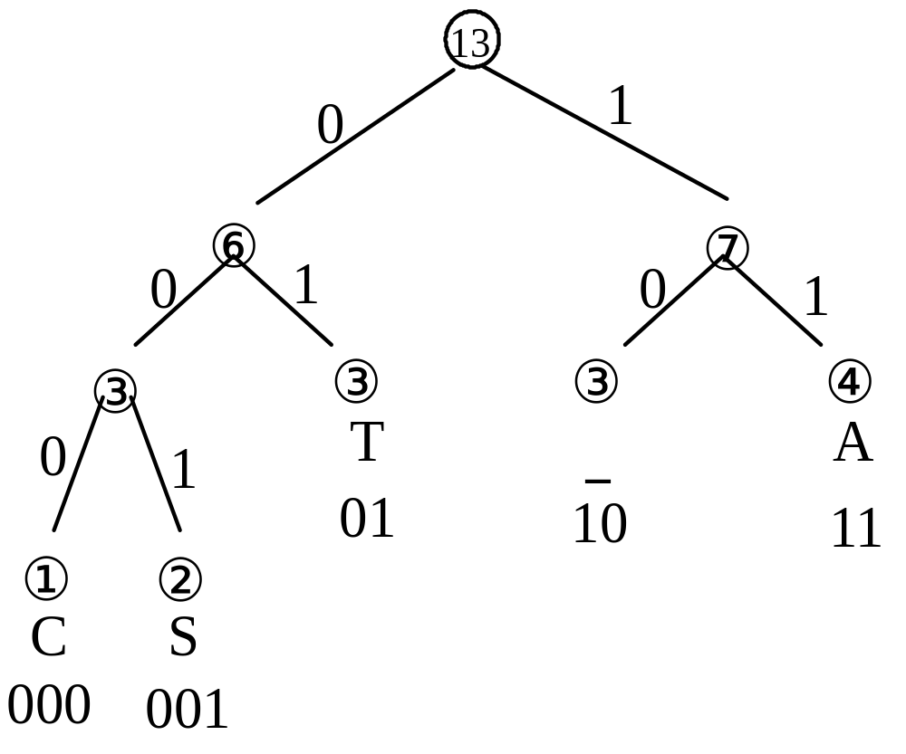
图 Huffman编码树
C S T _ A
000 001 01 10 11

Slide 144
解码:从根结点起每输入一个数码即沿二叉树下移一层，数码为0时移向左分支，数码为1时移向右分支，待达到叶子结点时即译出一个字符，再输入的数码又从根结点开始重新做起。
将此二叉树与相应的编码方式对照可以发现，每个叶子结点至根的路径长度即等于该叶子结点所代表字符的编码位数。由于将每种字符出现的次数作为对应叶子结点的权，则计算出的带权路径长度WPL即为整个字符串的编码长度。

Slide 145
例 某通讯系统只使用8种字符a、b、c、d、e、f、g、h，其频率分别为0.05, 0.29, 0.07, 0.08, 0.14, 0.23, 0.03, 0.11，利用二叉树设计一种不等长编码：
1）构造Haffman树；（约定左孩子权值小于右孩子权值）
2）将该二叉树所有左分枝标记0，所有右分枝标记1；
3）从根到叶子结点路径上标记作为叶子结点所对应字符的编码；
4）原文{abccdbffch}的编码是什么？
5） 电文 “11010111011101000011111000011001”的译码是什么？

Slide 146
0
100
1
42
58
0
1
0
1
23
29
19
29
29
0
1
0
1
f
b
8
11
14
15
1
0
1
e
0
h
3
5
7
8
g
a
c
d
a: 0001 b: 10 c: 1110 d: 1111
e: 110 f: 01 g: 0000 h: 001
原文{abccdbffch}的编码是：
0001101110111011111001011110001

Slide 147
0
100
1
42
58
0
1
0
1
23
29
19
29
29
0
1
0
1
f
b
8
11
14
15
1
0
1
e
0
h
3
5
7
8
g
a
c
d
        译码：从Huffman树根开始，从待译码电文中逐位取码。若编码是“0”，则向左走；若编码是“1”，则向右走，一旦到达叶子结点，则译出一个字符；再重新从根出发，直到电文结束
电文 “11010111011101000011111000011001”的译码是
e
b
c
c
b
a
d
g
e
f
返回
ebccbadgef

Slide 148
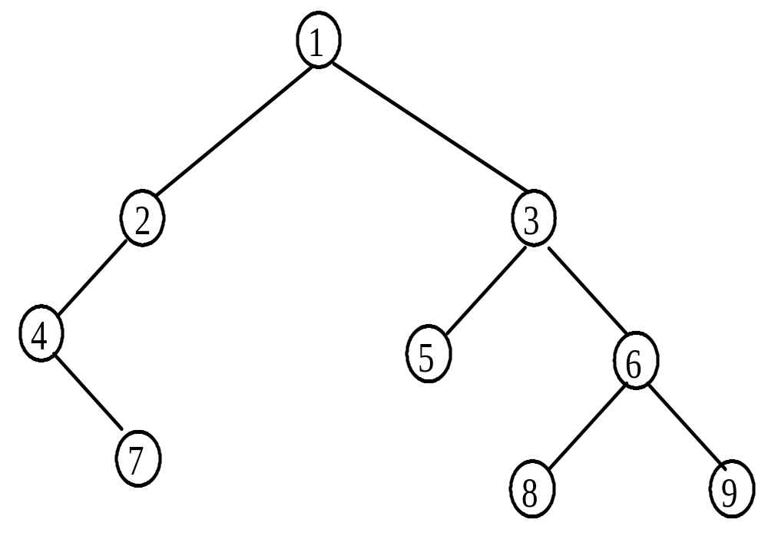
例4.1
试写出如图所示二叉树的前序、中序和后序遍历序列。

Slide 149
例4.1
解:
前序: 1、2、4、7、3、5、6、8、9
中序: 4、7、2、1、5、3、8、6、9
后序: 7、4、2、5、8、9、6、3、1

Slide 150
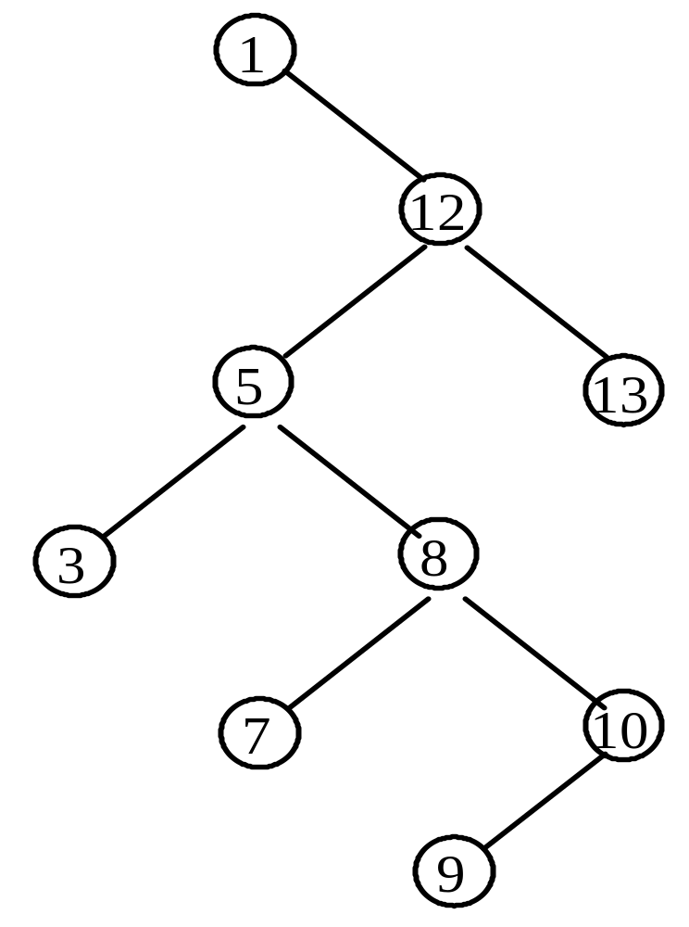
例4.2
设数据集合d={1,12,5,8,3,10,7,13,9},试依次取d中各数据，构造一棵二叉排序树，并给出该二叉排序树中序遍历序列。
解：本题产生的二叉排序树如图所示，中序遍历序列为：1，3，5，7，8，9，10，12，13。

Slide 151
例4.3
假设用于通信的电文由字符集{a，b，c，d，e，f，g，h}中的字母构成，这8个字母在电文中出现的概率分别为{0.07,0.19,0.02,0.06,0.32,0.03,0.21,0.10}试为这8个字母设计哈夫曼编码。
解：哈夫曼树如下面的图所示:

Slide 152
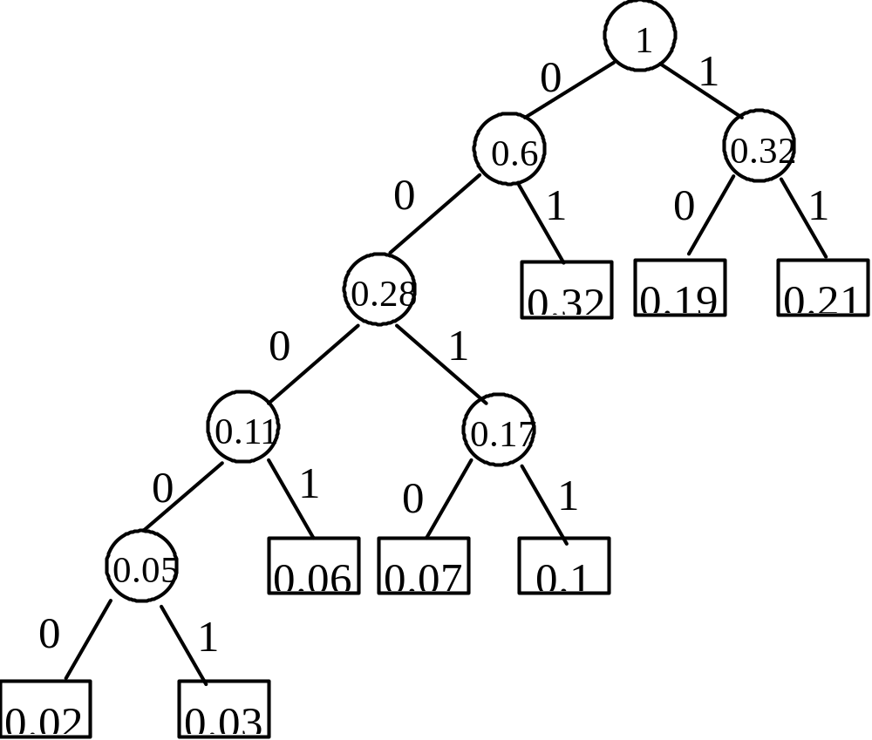
a:0010
b:10
c:00000
d:0001
e:01
f:00001
g:11
h:0011

Slide 153
例4.4
假设二叉树采用链接存储方式，编写一个中序遍历二叉树的非递归函数。
解：根据中序遍历二叉树的递归定义，转换成非递归函数时，用一个栈保存返回的结点。先扫描根结点的所有左结点并入栈，出栈一个结点，访问之，然后扫描该结点的右结点并入栈，再扫描右结点的所有左结点并入栈，如此这样，直到栈空为止。

Slide 154
例4.4算法
void inorder (btree *b)
{
btree stack[m0], *p;
int top=0;
p=b;
do
{
while(p!=NULL) /*扫描左结点*/
{
top++;
stack[top]=p;
p=p->left;
}

Slide 155
if (top>0)
{
p=stack[top]; /*p所指结点为无左子树的结点或其左子树已遍历过*/
top--;
printf(“%d”,p->data);
/*访问结点*/
p=p->right; /*扫描右子树*/
}
}while (top!=0);
}
例4.4算法
返回

Slide 156
小 结
树
二叉树
  满二叉树
  完全二叉树
树的存储结构
  顺序存储结构
  链接存储结构
二叉树的遍历
  中序遍历
  先序遍历
  后序遍历
线索二叉树
树的应用
  二叉排序树
  哈夫曼树
返回

Slide 157
习题与练习
一、基础知识题
  1. 就如图4.21所示的树回答下面问题：
  1）哪个是根结点？
  2）哪些是叶子结点？
  3）哪个是E的父结点？
  4）哪些是E的子孙结点？
  5）哪些是E的兄弟结点？哪些是C的兄弟结点？
  6）结点B和结点I的层数分别是多少？
  7）树的深度是多少？
  8）以结点G为根的子树的深度是多少？
  9）树的度是多少？

Slide 158
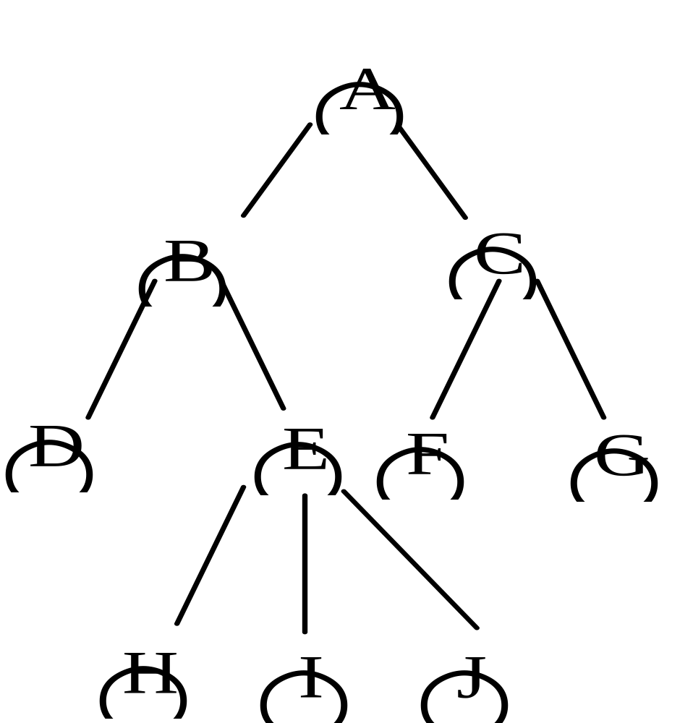
图4.21 树的例子

Slide 159
  2. 分别画出含3个结点的树与二叉树的所有不同形态。
  3. 高度为h的完全二叉树至少有多少个结点？最多有多少个结点？
  4. 采用顺序存储方法和链式存储方法分别画出图4.22所示二叉树的存储结构。
  5. 分别写出图4.22所示二叉树的前序、中序和后序遍历序列。

Slide 160
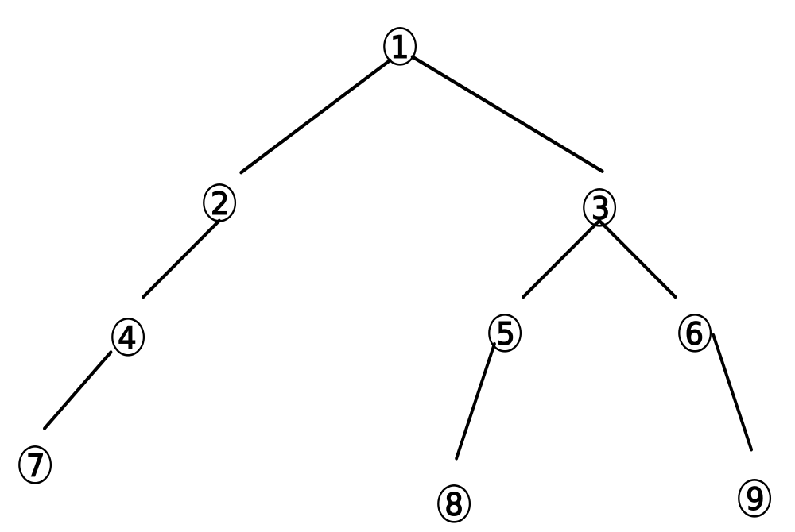
图4.22 二叉树例子

Slide 161
  6. 若二叉树中各结点值均不相同。
  1)已知一个二叉树的中序和后序遍历序列分别为GDHBAECIF和GHDBEIFCA，请画出此二叉树。
  2)已知一个二叉树的前序和中序分别为ABCDEFGH和BDCEAFHG，请画出此二叉树。
  7. 一个二叉树如图4.23所示,分别写出其前序、中序、后序的遍历序列。
  8. 输入一个正整数序列{55,34,18,88,119,11,76,9,97,99,46}，试构造一个二叉排序树。
  9. 有一份电文中共使用5个字符：a、b、c、d、e，它们的出现频率依次为5、2、1、6、4。试画出对应的哈夫曼树，并求出每个字符的哈夫曼编码。

Slide 162
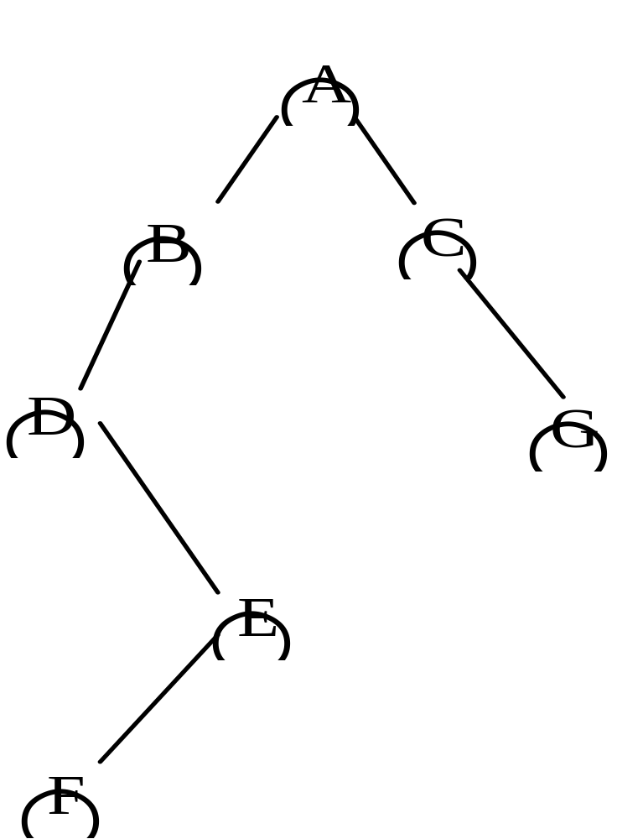
图4.23 一个二叉树

Slide 163
二、算法设计题
  1. 一个二叉树以链式结构存储，分别给出求二叉树结点总数和叶子结点总数的算法。
  2. 一个二叉树以链式结构存储，写出在二叉树中查找值为x的结点的算法。
  3. 设计一个算法将一个以链式存储结构的二叉树，按顺序方式存储到一维数组中。
  4. 假设二叉排序树t的各元素值均不相同，设计一个算法按递增次序打印各元素值。
  5. 已知一个中序线索二叉树，试编写中序遍历的非递归算法。
返回

